Slide 1



Ar-Ge mevzuatındaki
değişiklikler, yenilikler kapsamında Şirketlere sağlanan fırsatlardan haberdar mısınız?
MUHTASAR VE PRİM HİZMET BEYANNAMESİ
15. ÇözümOrtaklığı Platformu
15 Aralık 2016
DORA DENETİM A.Ş.

Slide 2


Muhtasar ve Prim Hizmet Beyannamesi Nedir?
193 sayılı Gelir Vergisi Kanununun 98/A maddesinin verdiği yetkiye istinaden
MUHTASAR BEYANNAME
AYLIK PRİM VE HİZMET BELGESİ
MUHTASAR VE PRİM HİZMET BEYANNAMESİ
VERGİ KESİNTİLERİ
+
SİGORTALININ SİGORTA PRİMLERİ VE KAZANÇLARI TOPLAMI + PRİM ÖDEME GÜN SAYILARI

Slide 3
UMuhtasar ve Prim Hizmet Beyannamesinin Kapsamı/Beyan ve Ödeme Zamanları?
Kapsamı
Vergi kanunlarına göre vergi kesintisi yapanlar
5510 sayılı Kanunun 4/1-a maddesi kapsamında bildirimde bulunanlar
Ne zaman verilecek?
5510 sayılı Kanuna göre, sigortalıların cari aya ait prime esas kazanç ve hizmet bilgilerini içeren Muhtasar ve Prim Hizmet beyannamesi en geç ertesi ayın 26. ıncı günü saat 23.59’a kadar
Ne zaman ödenecek?
Vergi tahakkukları beyanname verilen ayın 26 ncı günü akşamına kadar
Prim tahakkukları beyanname verilen ay sonuna,
kadar ödenmelidir.

Slide 4
UMuhtasar ve Prim Hizmet Beyannamesi Hangi Vergi Dairesine Verilecektir?
Vergi kesintisi yapanlar için ödeme veya tahakkukun yapıldığı,
Vergi kesintisi yapmaya mecbur olmayanlar ile çalıştırdıkları sigortalıların prime esas kazanç ve hizmet bilgilerini beyan etme zorunluluğu olanlardan;
Gerçek kişiler için ikametgâhının,
Basit usulde vergilendirilenler için gelir vergisi yönünden mükellefiyetinin,
Gerçek kişiler dışında kalanlar için ise kanuni merkezi/işyerinin,
bulunduğu yer vergi dairesidir.
Birden fazla vergi dairesinde gelir (stopaj) vergisi mükellefiyeti varsa, çalışanların ücret ödemeleri üzerinden yapılan gelir vergisi kesintisinin beyan edileceği yer vergi dairesidir.

Slide 5
Şubesi Olan ve Bu Şubelerde Personel Çalıştıranlar Beyannamelerini Hangi Vergi Dairesine Verecekler?
Ücret Ödemeleri Şubeden Yapılıyor ise
Şubenin bağlı bulunduğu vergi dairesine (gelir vergisi mükellefiyeti yoksa mükellefiyet açtırılacak),
Ücret Ödemeleri Merkezden Yapılıyor ise
Merkezin bağlı bulunduğu vergi dairesine (şubeler için gelir vergisi mükellefiyet kaydı yaptırılmış olsa dahi),

Slide 6
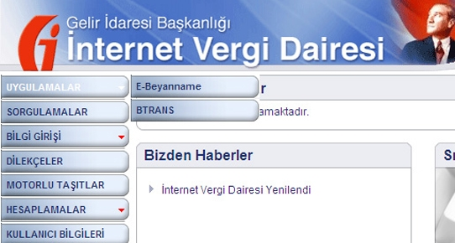
Elektronik Ortamda Beyanname Verme Zorunluluğu
Vergi kanunlarına göre yapmış oldukları vergi kesintilerini kağıt ortamda beyan edebilen
Kurumlar vergisi mükellefiyeti bulunmayanlara, (dernek ve vakıflar, kooperatifler vb.)
Malmüdürlüğü mükelleflerine,
Muhtasar ve Prim Hizmet Beyannamelerini elektronik ortamda gönderme zorunluluğu getirilmiştir.

Slide 7
Elektronik Ortamda Beyanname Verme Zorunluluğu
Vergi kanunlarına göre vergi kesintisi yapma zorunluluğu bulunmayan
Basit usul mükelleflerine,
5510 sayılı Kanun uyarınca çalıştırdıkları sigortalıların prime esas kazanç ve hizmet bilgilerini beyan etme zorunluluğu bulunanlara (apartman yöneticilikleri ve diğer işverenler)
Muhtasar ve Prim Hizmet Beyannamelerini elektronik ortamda gönderme zorunluluğu getirilmiştir.
Bu mükelleflerin vergi dairesine başvurup 0003 Gelir Stopaj Vergisi mükellefiyeti açtırmaları gerekmektedir.

Slide 8
Elektronik Ortamda Beyannameleri Bizzat Gönderebilecekler
e-Beyanname gönderme şartlarını bizzat taşıyanlar
Kurumlar vergisi mükellefiyeti bulunmamakla birlikte vergi kesintisi yapma zorunluluğu bulunanlar/işverenler (dernekler, vakıflar vb.)
Vergi kesintisi yapmayanlar (apartman yönetimleri, basit usul mükellefler vb.)

Slide 9
Muhtasar Beyannamesini Üçer Aylık Dönemler Halinde Verenlerin Durumları Ne Olacak?
İŞÇİ ÇALIŞTIRMAYANLAR
Önceden olduğu gibi üçer aylık dönemler halinde (Ocak, Nisan, Temmuz ve Ekim) beyanname vermeye devam edeceklerdir.
İŞÇİ ÇALIŞTIRANLAR (10 ve daha az)
Aylık beyanname vereceklerdir.
Çalıştırdıkları hizmet erbabının sigorta primleri ve kazançları toplamı ile prim ödeme gün sayılarını aylık bildireceklerdir.
Yaptıkları ödemeler veya tahakkuk ettirdikleri kârlar ve iratlar ile bunlardan kestikleri vergileri 3. ayda beyan edeceklerdir.

Slide 10
Muhtasar Beyannamesini Üçer Aylık Dönemler Halinde Verenlerin Durumları Ne Olacak?
DÖNEM
BEYAN ZAMANI
BEYANNAME İÇERİĞİ
Ocak Dönemi
26 Şubat
Sadece Ocak dönemi sigortalının prime esas kazanç ve hizmet bilgisi
Şubat Dönemi
26 Mart
Sadece Şubat dönemi sigortalının prime esas kazanç ve hizmet bilgisi
Mart Dönemi
26 Nisan
3 aylık vergi kesintileri + Mart dönemi sigortalının prime esas kazanç ve hizmet bilgisi

Slide 11
Beyannamenin Onaylanması ve Tahakkuk Fişi/Fişlerinin Düzenlenmesi
Elektronik ortamda gönderilen ve sistem tarafından kontrolü yapıldıktan sonra onaylanan Muhtasar ve Prim Hizmet Beyannamesine istinaden;
Beyan edilen vergi kesintileri için ayrı,
5510 sayılı Kanuna göre her bir işyeri bakımından sigortalıların prime esas kazanç ve hizmet bilgileri için ayrı ayrı,
tahakkuk fişi düzenlenecektir.

Slide 12
Beyannamenin Tahakkuka Esas Bilgilerinde Hata Bulunması
Muhtasar ve Prim Hizmet Beyannamesinde, vergi ve/veya primin tahakkuk ettirilmesini engelleyen hata tespit edilmesi halinde bu hata kaynağı ile birlikte beyannameyi gönderene elektronik ortamda bildirilecektir.
Beyannameyi gönderen;
Beyannamedeki hataları düzelterek beyannameyi tekrar gönderebilecektir.
Bildirilen hataya ilişkin düzeltmeleri yapmaksızın hata tespit edilmeyen tahakkuklara esas bilgileri onaylayarak da beyannamesini gönderebilecektir. Bu durumda, onaylanan tahakkuka esas bilgiler için beyanname verilmiş sayılacak ve onaylanan beyanname için tahakkuk fişi/fişleri düzenlenecektir.
Düzeltme beyannamesinde hatalı tahakkuk olması durumunda beyanname onaylanamaz.

Slide 13
Düzeltme Beyannamesi Nasıl Verilecek?
Daha önce verilmiş bulunan Muhtasar ve Prim Hizmet Beyannamesi veya beyannamelerindeki hata ve/veya eksikliklere ilişkin verilecek düzeltme beyannameleri, önceki beyanname ya da beyannamelerdeki bilgileri de kapsayacak şekilde elektronik ortamda gönderilecektir.
Düzeltmelerde tüm tahakkuklar onaylanabilir olmak zorundadır.

Slide 14
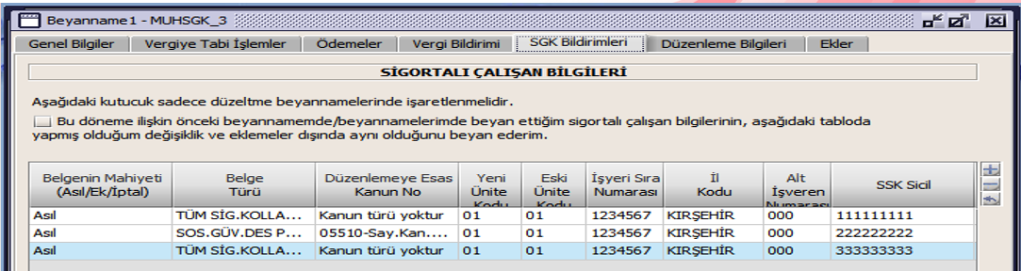
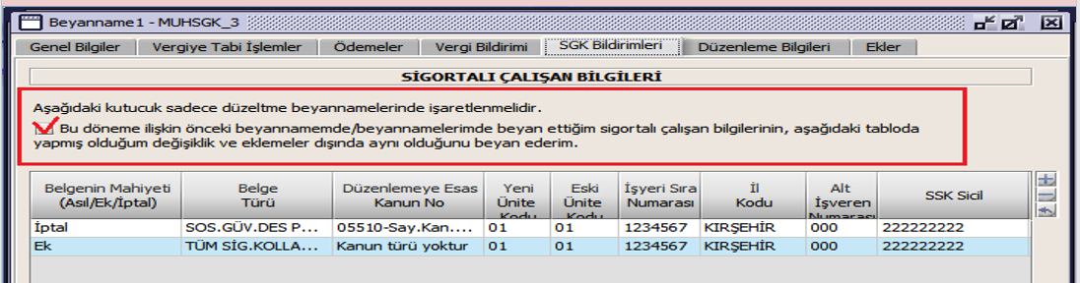
Düzeltme Beyannamesi Nasıl Verilecek?

Slide 15
Yasal Süresi Dışında Beyanname Verilmesi?
Yasal süresi dışında verilen beyannamenin yetkili vergi dairesine (Çalışanların ücret ödemeleri üzerinden yapılan gelir vergisi kesintisinin beyan edileceği vergi dairesi) elektronik ortamda gönderilmesi
Sigortalıların prime esas kazanç ve hizmete ilişkin aktarılan bilgilerin Sosyal Güvenlik İl Müdürlüğü/Sosyal Güvenlik Merkezince incelenmesi
1. İşleme alınması uygunsa tahakkukun oluşturulması
2. Uygun olmaması halinde tahakkuk oluşturulmaması
Kanuni süresinden sonra yapılan düzeltmelerde SGK bildirimi için alındı belgesi oluşur, tahakkuk oluşmaz.

Slide 16
Yasal Süresinde Verilmiş Gibi Kabul Edilen Beyannamelerin Durumları?
Kurumca belirlenen belgelerle (Örneğin toplu iş sözleşmesinin onaylı nüshası) birlikte işyerinin bağlı bulunduğu sosyal güvenlik il müdürlüğüne/sosyal güvenlik merkezine müracaat edilmesi
Sosyal güvenlik il müdürlüğüne/sosyal güvenlik merkezi tarafından beyannamenin gönderilebilmesi için tanımlama işleminin yapılması
Beyannamenin yetkili vergi dairesine elektronik ortamda gönderilmesi

Slide 17
Geçiş Öncesi Yapılması Gereken Kontroller Nelerdir?
İnternet Vergi Dairesi (https://intvrg.gib.gov.tr/index.jsp) inden tüzel kişiliğe ait SGK işyerleri listesinin mevcut durum ile kontrol edilmesi gerekmektedir. Burada bir eksiklik var ise SGK ile iletişime geçip gerekli düzeltmeleri geçiş öncesi yaptırmalısınız.

Slide 18
01.01.2020 tarihinde bir süre uzatması olacak mı?
???

Slide 19
Diğer Hususlar
Muhtasar ve Sgk Ödeme sürelerinde değişiklik yoktur.
Türkiye genelinde; İlk başta Kırşehir ilinde daha sonra Amasya, Bartın, Çankırı illerinde 1/1/2018 de başlamış olup, diğer illerde ise 1/1/2020 tarihinden itibaren başlanacaktır.
Muhtasar ve Prim Hizmet Beyannamesinin elektronik ortamda gönderilebilmesi için şifre verilmesi ve kullanılmasına ilişkin işlemler Gelir İdaresi Başkanlığınca yapılacaktır.
Muhtasar ve Prim Hizmet Beyannamesi dışında kalan Sosyal Güvenlik Kurumuna karşı elektronik ortamda yerine getirilmesi gereken yükümlükler için şifre verilmeye devam edilecektir. Sgk’ da e-bildirge dışındaki tüm işlemler yapılmaya devam edilecektir.

Slide 20
Diğer Hususlar
İşçi çalıştıran her mükellef aylık MAPHB beyannamesi verecektir
İşçi çalıştırmayanlar isterlerse 3’er aylık dönemlerde verebilirler.
Sgk’ya artık e-bildirge verilmeyecektir.
Sgk’da e-bildirge dışındaki tüm işlemler yapılmaya devam edilecektir.
Sgk tahakkuklarına damga vergisi uygulanmayacak, sadece
muhtasar tahakkukuna damga vergisi uygulanacaktır. 2020 yılı için Muhtasar Damga Vergisi …………..olarak uygulanmaktadır.
Vergi Kesintisinden muaf olanların beyan bildirimlerinde, damga
vergisi muhtasar tahakkukuna ve ………. TL olarak uygulanmaktadır.

Slide 21
Diğer Hususlar
Bildirimlerde T.C. Numarası kullanılacak, Yabancı işçiler Sgk
numarası ile bildirilecektir.
Onaylama işlemi yapıldıktan sonra, e-bildirge şifresi ile tahakkuk
ve hizmet listeleri SGK ’nın sitesinden de görüntülenebilmektedir.
E-BİLDİRGE kullanıcıları her işyeri için ayrı ayrı bildirim vermekte iken MAPHB bildiriminde bütün işyerleri ve çalışanlar tek tabloda alt alta işyeri numaraları yazılarak bildirilecektir.
E-Bildirge MUHSGK ile versiyon 6 ya geçiş yapmıştır, 32 sütundan oluşan bir tablo olup Bunların 5 sütunu Muhtasar Beyanname ile ilgili 27 sütunu ise işyeri ve işçi bilgilerinden oluşmaktadır .
Sistem VEDOP-SGK aracılığı ile çalıştığından geri dönüşler E- Bildirge sistemine göre biraz daha yavaş çalışmaktadır.

Slide 22
Diğer Hususlar
E-BİLDİRGE kullanıcıları her işyeri için ayrı ayrı bildirim vermekte iken MUHSGK uygulaması VEDOP şifresi ile tek kullanıcı tarafından yönetildiği için sisteme aynı anda bir kişi giriş yapılabilmektedir.
Muhtasar ve SGK bildirimlerinin tek beyannamede birleşmiş olmasından dolayı Uygulamanın tüm işverenlerce kullanılmaya başlanıldığında son beyanname verme gününde VEDOP sistemine yüklemeden kaynaklı geri dönüşler uzun zaman almaktadır.
MUHSGK beyannamesinin verilme süresinin ayın 23 ünden başka bir tarihe uzaması halinde doğrudan SGK bildiriminin de süresi aynı tarihe kadar uzamış olacaktır.

Slide 23
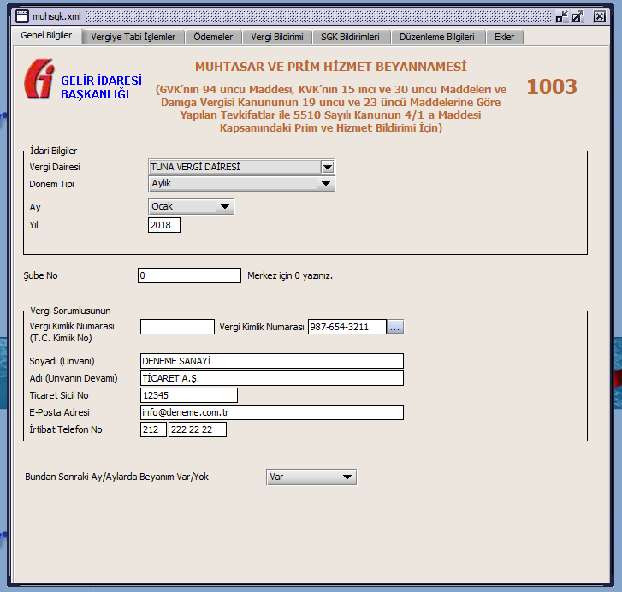

Slide 24
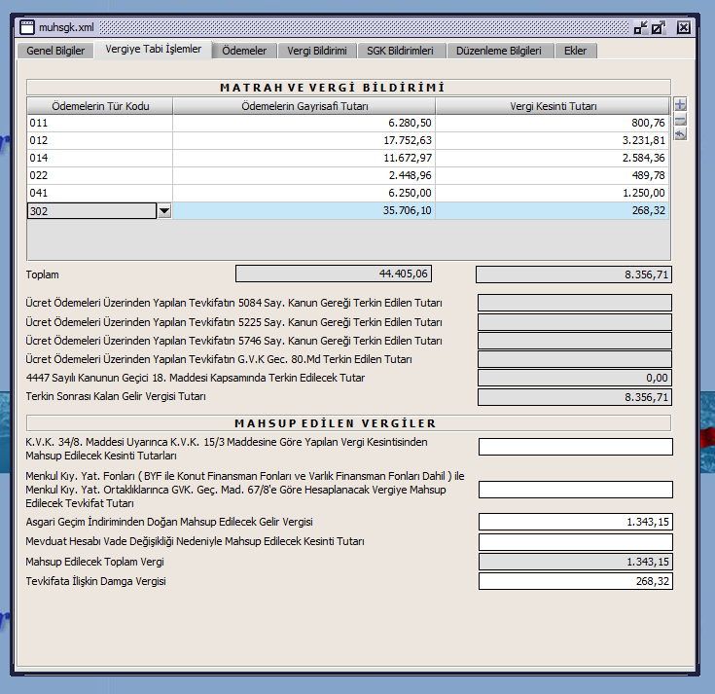

Slide 25
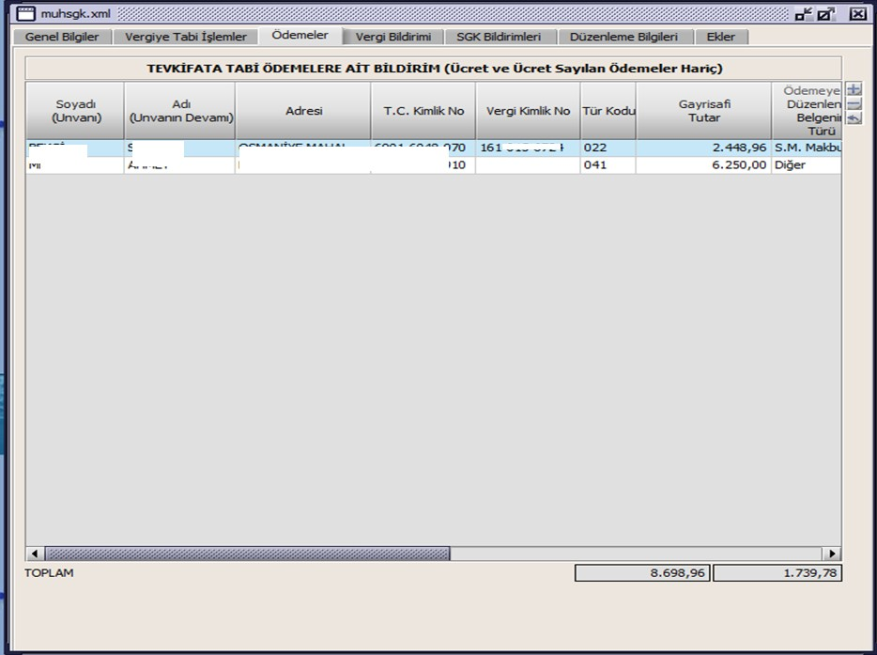

Slide 26
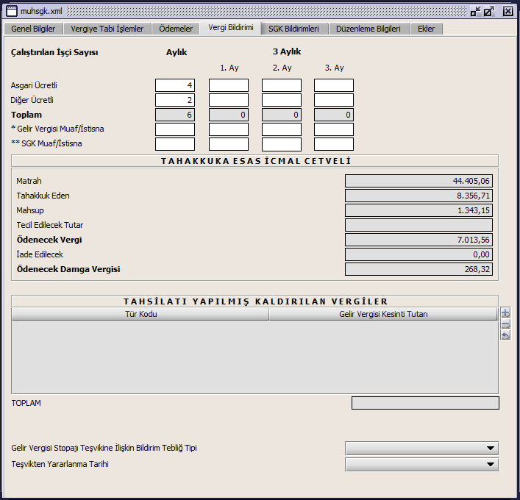

Slide 27
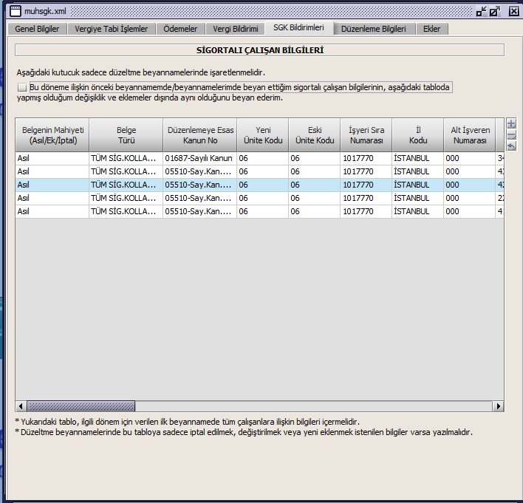

Slide 28
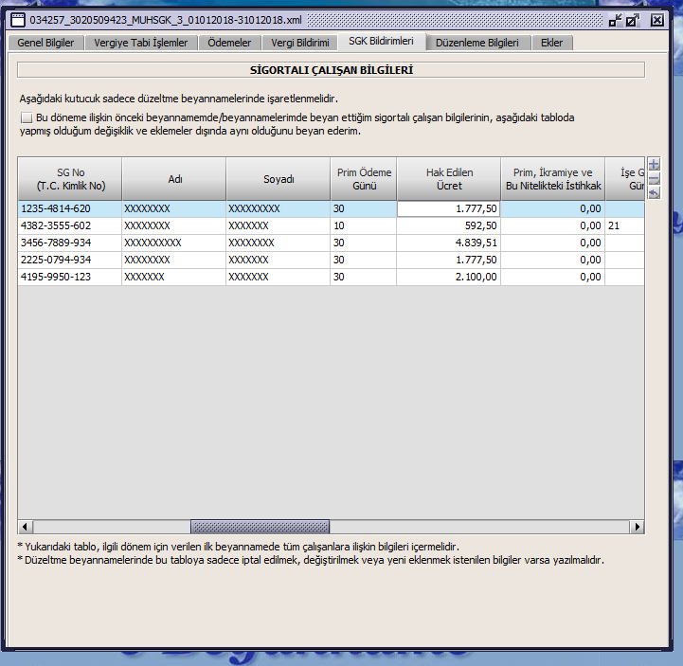

Slide 29
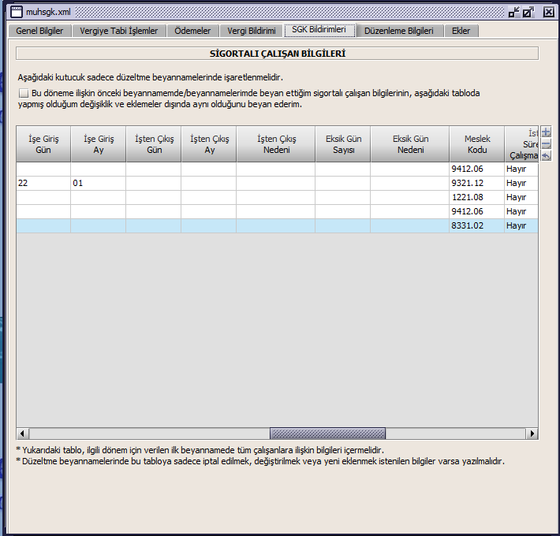

Slide 30
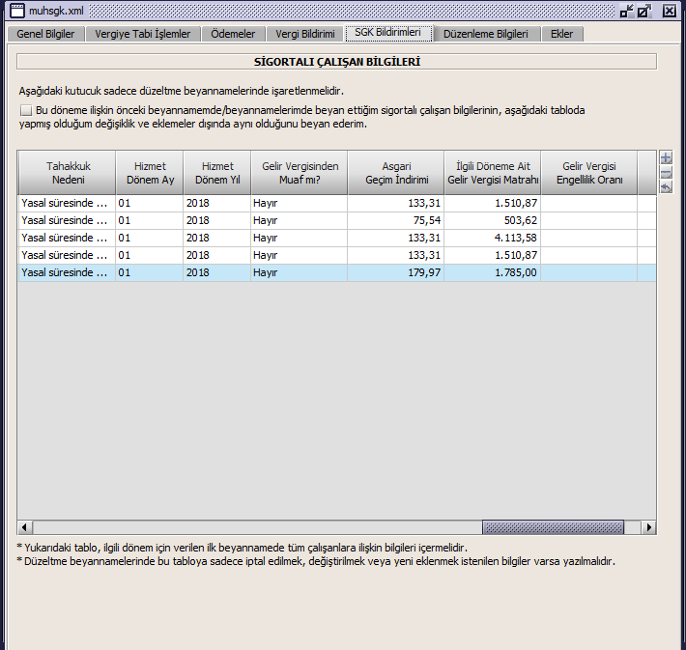
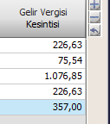
32 sütün var. Her personel için sütunların tamamı doğru ve
eksiksiz doldurulması
gerekmektedir.

Slide 31
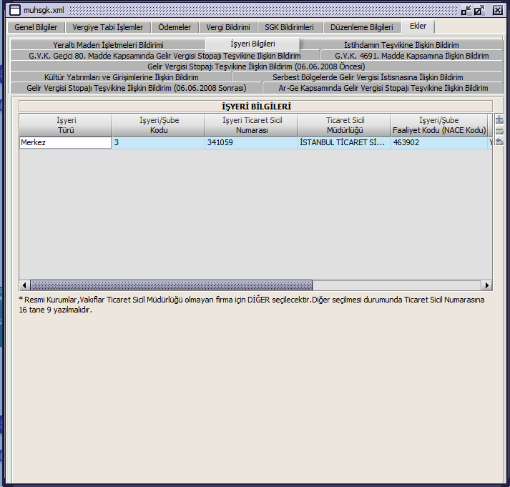

Slide 32
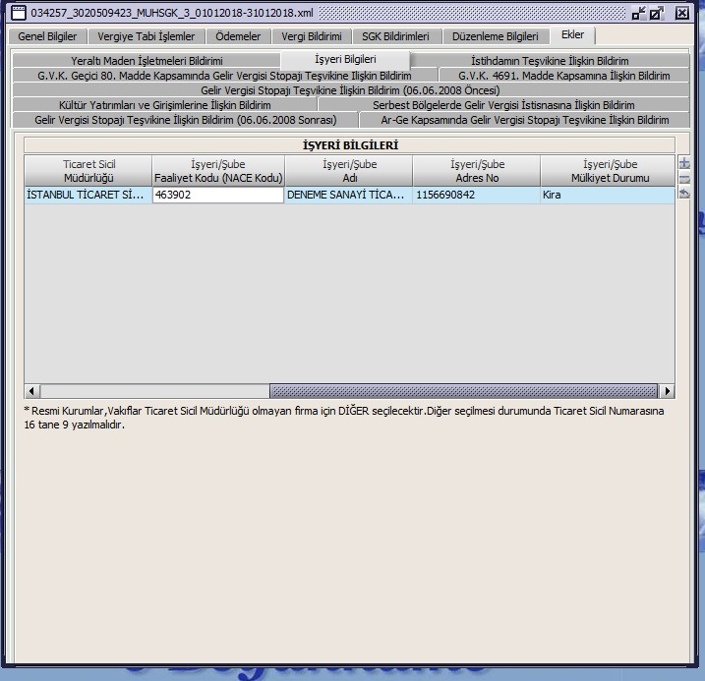

Slide 33
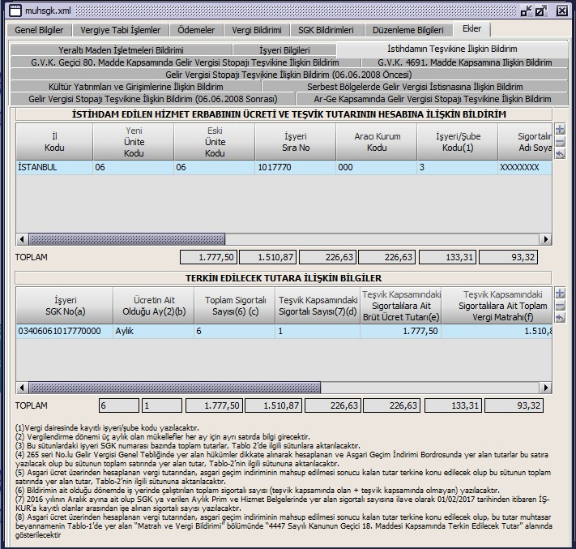

Slide 34
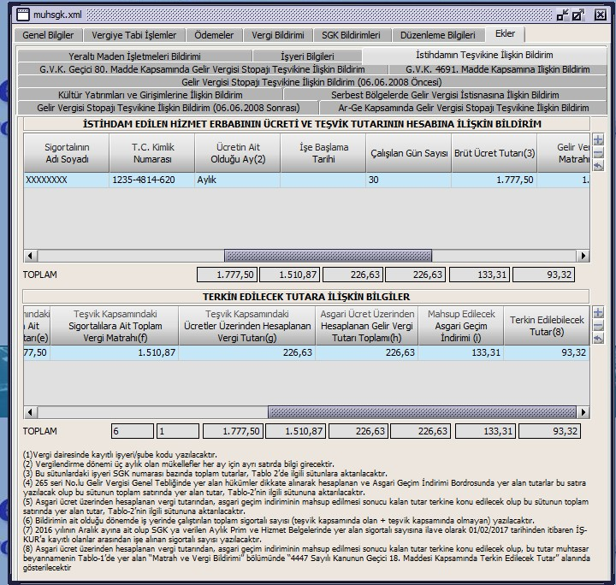

Slide 35
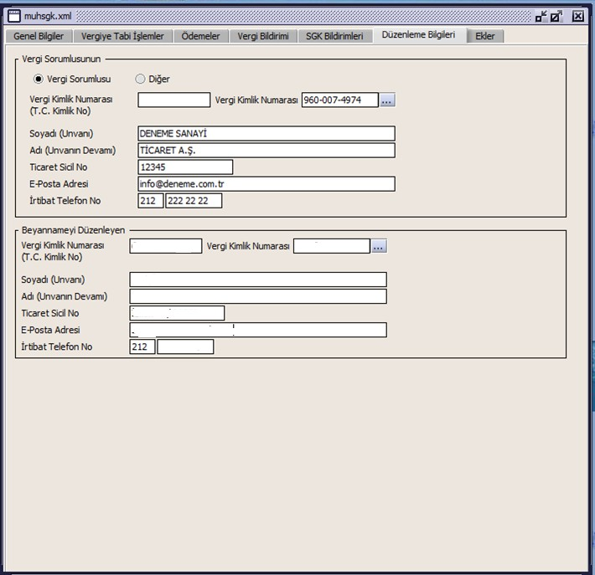

Slide 36
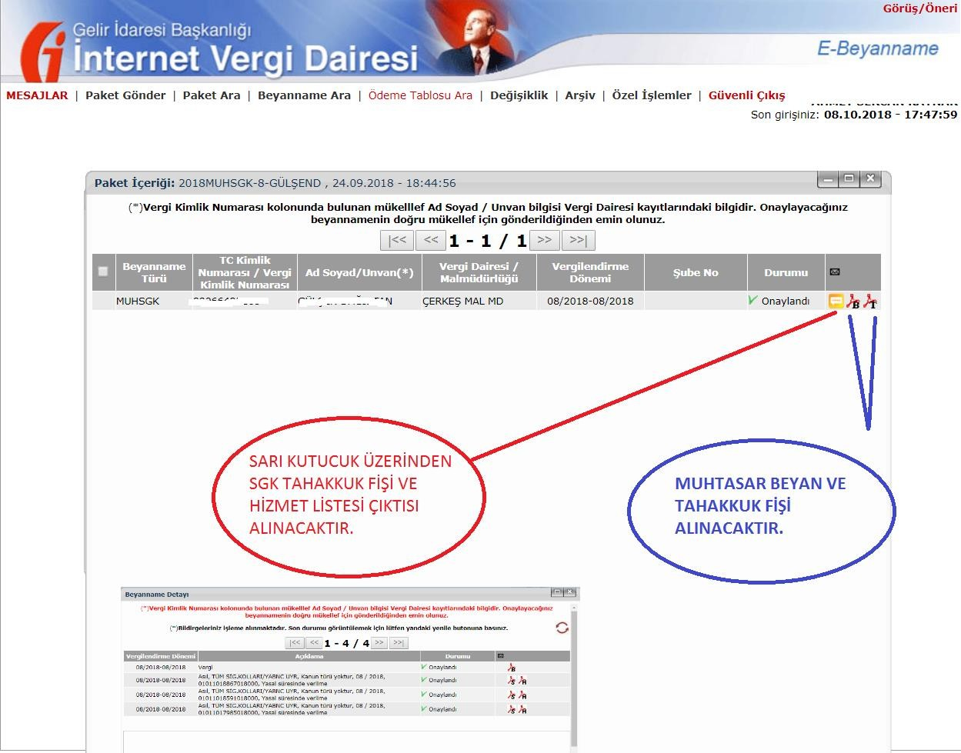

Slide 37
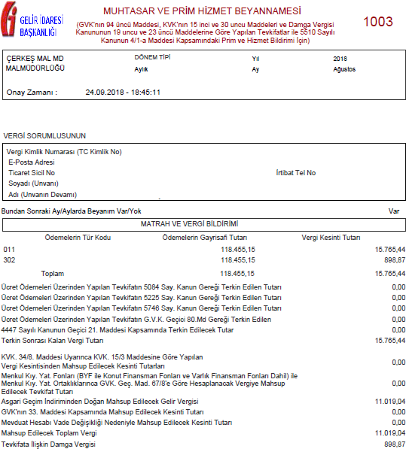

Slide 38
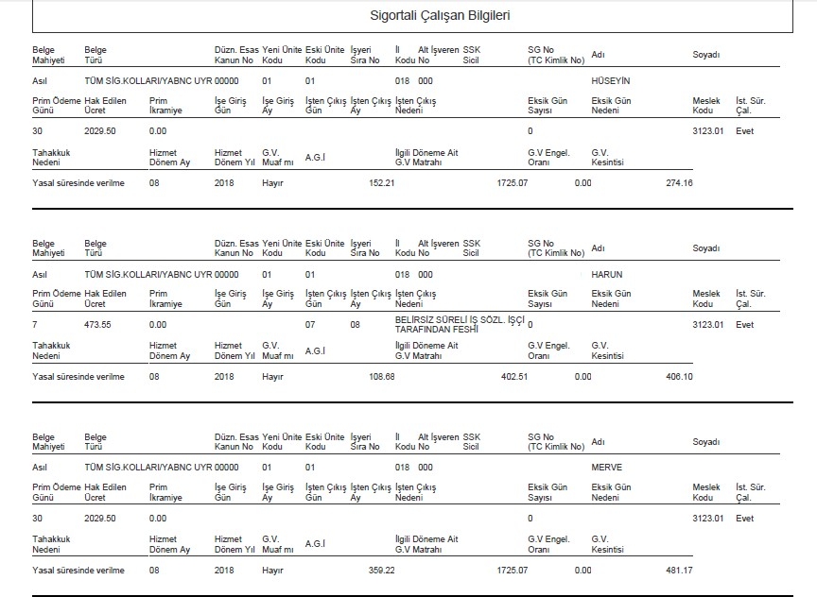

Slide 39
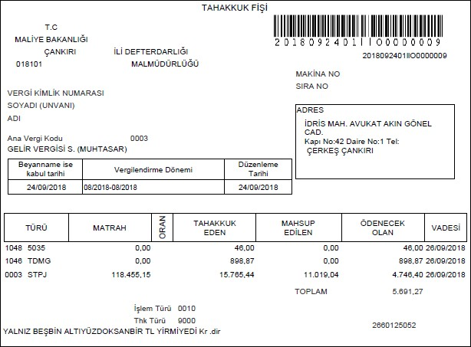

Slide 40
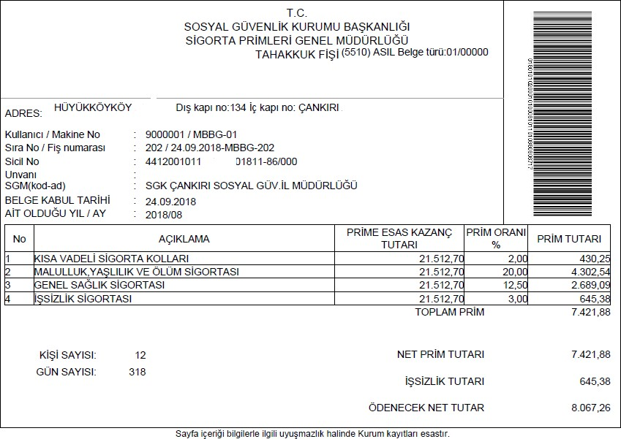

Slide 41
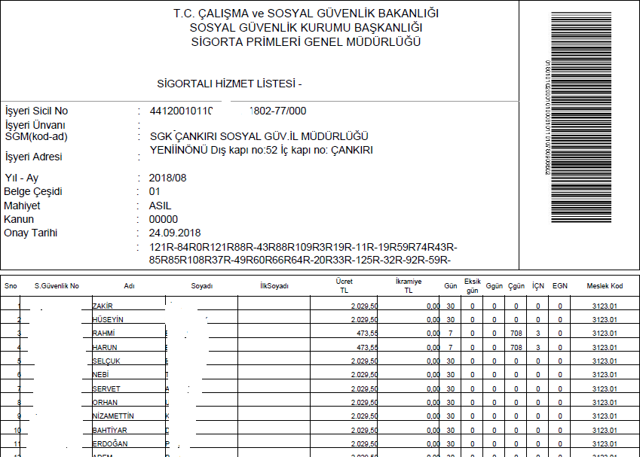

Slide 42
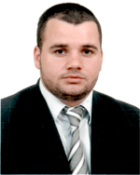
Sorularınız?
Barış KORKMAZ
SMMM, Kurucu Ortak -Teşvik Hizmetleri
+90 532 343 88 78
bariskorkmaz@smarttesvik.com
MERKEZ OFİS:
Esentepe Mah. Büyükdere Cad. Ecza Sk. Pol Center C Blok,
Kat:-2 KNo:4/1
34394 Levent , İstanbul
Tel: +90 212 942 82 48
ANADOLU OFİS:
İçerenköy Mah. Döndü Sk. No:5 Daire:6 34752
Ataşehir, İstanbul
Tel: +90 216 576 54 45
Müşteri Hizmetleri:
0850 226 76 78
Müşteri Hizmetleri:
0850 226 76 78

